Slide 1
Основы конструирования интерфейсов пользователя

Slide 2
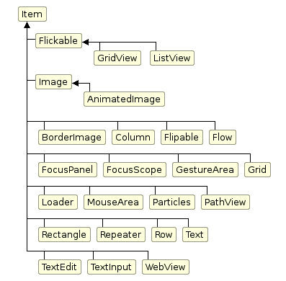
Item
Item {
id: item
x: 10
y: 10
width: 100
height: 50
Rectangle {
id: rectangle
width: 50
height: 50
}
}
Notes:
Item – самый примитивный визуальный элемент в QML. Часто используется в качестве контейнера для других элементов.
Все визуальные компоненты в QtQuick унаследованы от Item.

Slide 3
Item. Основные свойства
id – идентификатор объекта;
x : int – смещение объекта по оси X;
y : int – смещение объекта по оси Y;
z : int – смещение объекта по оси Z;
width : int – ширина объекта в пикселях;
height : int – высота объекта в пикселях;
parent : Item – ссылка на родительский объект;
visible : bool – является ли объект видимым;
anchors – группа свойств для позиционирования объекта на экране:
anchors.top, anchors.bottom, anchors.left, anchors.right;
anchors.verticalCenter, anchors.horizontalCenter;
anchors.fill, anchors.centerIn;
anchors.margins, anchors.topMargin, anchors.bottomMargin, anchors.leftMargin, anchors.rightMargin.
Notes:
Хотя Item не имеет внешнего вида, он определяет свойства, которые являются общими для всех визуальных элементов, такие как позиция на экране (x и y координаты), размеры (ширина и высота), идентификатор объекта и др.

Slide 4
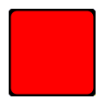
Rectangle
Rectangle {
width: 100
height: 100
color: "#FF0000"
border.color: "black"
border.width: 5
radius: 10
}
Notes:
Rectangle – компонент, отображающий прямоугольную область на экране.
Так как класс Rectangle является унаследованным от класса Item, то он обладает и всеми его свойствами, описанными ранее.

Slide 5
Rectangle. Основные свойства
color : color – цвет заливки прямоугольника;
gradient : Gradient – градиент заливки прямоугольника;
radius : real – радиус закругления углов;
border – группа свойств для установки границы;
border.width : int – толщина границы прямоугольника;
border.color : color – цвет границы прямоугольника.
Notes:
Rectangle обладает собственными свойствами, позволяющими заполнять объект сплошным цветом или градиентом, а также настраивать границу и радиус закругления углов.

Slide 6

Rectangle. Основные свойства. Цвета и градиент
Item {
width: 100
height: 300
Rectangle {
y: 0; width: 80; height: 80
color: "lightsteelblue"
}
Rectangle {
y: 100; width: 80; height: 80
gradient: Gradient {
GradientStop { position: 0.0; color: "lightsteelblue" }
GradientStop { position: 1.0; color: "#0000FF" }
}
}
}
Notes:
Свойство color определяет цвет прямоугольника, который отрисовывается. В качестве параметра здесь используется QML-тип “color”, который может быть представлен в виде строки с именем цвета (“red”, “green”, “black”) или же в виде строки с шестнадцатеричным кодом.
Свойство gradient принимает в качестве аргумента объект Gradient как представлено на слайде. Gradient служит контейнером для объектов GradientStop, определяющих цвет и его позицию в градиенте.
Если у объекта определены оба свойства, то приоритет отдается градиенту.

Slide 7

Image
Image {
source: "pics/qtlogo.png"
}
Notes:
Image – QML-компонент для отображения изображения на экране.
Компонент способен отображать любой формат изображений, который поддерживается в Qt, как растровую графику - PNG, JPEG форматы, так и векторную - SVG формат.

Slide 8
Image. Основные свойства
source : string – путь к файлу с изображением.
fillMode : enumeration – режим заполнения изображения.
horizontalAlignment : enumeration – выравнивание по горизонтали.
verticalAlignment : enumeration – выравнивание по вертикали.
Notes:
Свойство source может принимать как абсолютный так и относительный путь до файла с изображением.
Свойство fillMode определяет поведение объекта в случае, если исходное изображение имеет размер отличный от того, который выделен под объект.
Свойства horizontalAlignment и verticalAlignment определяют способ выравнивания изображения по горизонтали и вертикали соответственно.

Slide 9






Image. Основные свойства. Режим заполнения
fillMode : enumeration
Image.Stretch | Image.PreserveAspectFit | Image.PreserveAspectCrop
Image.Tile | Image.TileVertically | Image.TileHorizontally
Notes:
Свойство filleMode может принимать следующие значения:
Image.Stretch – масштабирует изображение по всей выделенной под него области;
Image.PreserveAspectFit – масштабирует равномерно без обрезания частей изображения;
Image.PreserveAspectCrop – масштабирует изображение равномерно, заполняя выделенную область полностью и отрезая части при необходимости;
Image.Tile – заполняет всю выделенную область изображением, дублируюя его при необходимости по горизонтали и вертикали.
Image.TileVertically и Image.TileHorizontally – выполняют ту же задачу, что и Image.Tile, с той лишь разницей, что они дублируют изображение только по вертикали или только по горизонтали соответственно.

Slide 10
Image. Основные свойства. Выравнивание
horizontalAlignment : enumeration
Image.AlignLeft – выравнивание по левому краю;
Image.AlignRight – выравнивание по правому краю;
Image.AlignHCenter – выравнивание по центру горизонтали.
verticalAlignment : enumeration
Image.AlignTop – выравнивание по верхнему краю;
Image.AlignBottom – выравнивание по нижнему краю;
Image.AlignVCenter – выравнивание по центру вертикали.
Notes:
Свойства horizontalAlignment и verticalAlignment позволяют выравнивать изображения по горизонтали и вертикали соответственно.
horizontalAlignment может принимать значения Image.AlignLeft, Image.AlignRight и Image.AlignHCenter.
verticalAlignment может принимать значения Image.AlignTop, Image.AlignBottom и Image.AlignVCenter.

Slide 11

Text
Item {
Text {
text: "Hello World!"
font.family: "Helvetica"
font.pointSize: 24
color: "red"
}
Text {
text: "<b>Hello</b> <i>World!</i>"
}
}
Notes:
Text – QML-компонент для отображения текста на экране.
Компонент поддерживает как обычный “plain” текст, так и “rich” текст, т.е. имеет поддержку HTML-тэгов.
Компонент Text позволяет только отображать текст, для редактирования необходимо использовать компонент TextEdit.

Slide 12
Text. Основные свойства
color : color – цвет текста;
font – группа свойств для настройки шрифта:
font.family : string – название семейства шрифтов;
font.pixelSize : int – размер шрифта в пикселях;
font.pointSize : int – размер шрифта в точках;
font.bold : bool – определяет выделен ли текст жирным;
font.italic : bool – определяет выделен ли текст курсивом;
font.underline : bool – определяет подчеркнутый ли текст;
lineCount : int – количество строк, которое может занимать текст;
text : string – отображаемый текст;
textFormat : enumeration – формат отображаемого текста;
horizontalAlignment : enumeration – выравнивание по горизонтали;
verticalAlignment : enumeration – выравнивание по вертикали.
Notes:
Свойство lineCount используется в ситуации, когда ширина объекта Text строго определенная, а длина строки переданной в свойство text – нет. Т.е. возможна ситуация, когда строка не уберется в выделенную ширину и “отрежется” часть текста. Если же установлено свойство lineCount и его значение больше 1, то не помещающийся текст будет перенесен на следующую строку (или строки, если их несколько).
Свойства horizontalAlignment и verticalAlignment аналогичны таким же в классе Image.

Slide 13
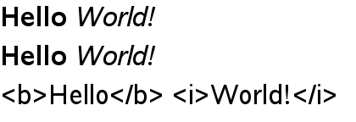
Text. Основные свойства. Формат текста
Item {
Text {
font.pointSize: 24
text: "<b>Hello</b> <i>World!</i>"
}
Text {
font.pointSize: 24
textFormat: Text.RichText
text: "<b>Hello</b> <i>World!</i>"
}
Text {
font.pointSize: 24
textFormat: Text.PlainText
text: "<b>Hello</b> <i>World!</i>"
}
}
textFormat : enumeration
Text.AutoText;
Text.PlainText;
Text.RichText.
Notes:
Свойство textFormat позволяет настраивать формат для отображения текста.
По умолчанию установлено значение Text.AutoText. С этим форматом компонент автоматически отобразит стилизованный текст, если таковой будет передан в свойство text.
Text.PlainText позволяет отображать ровно то, что передано в свойство text, игнорируя форматирование и HTML-тэги.
Text.RichText поддерживает подмножество языка HTML 4, а значит позволяет использовать HTML-тэги внутри текста.
Полный список поддерживаемых тэгов можно найти в документации к компоненту Text.

Slide 14
Позиционирование элементов
Существует три вида позиционирования элементов на экране:
абсолютное – c использованием абсолютных координат x и y;
относительное – с использованием якорей (anchors);
контейнерами.
Notes:
Одной из основных задач построения пользовательского интерфейса является размещение визуальных элементов на экране.
Для решения этой задачи существует несколько способов:
с помощью абсолютных координат – абсолютное позиционирование;
с помощью якорей – относительное позиционирование;
с помощью контейнеров.

Slide 15
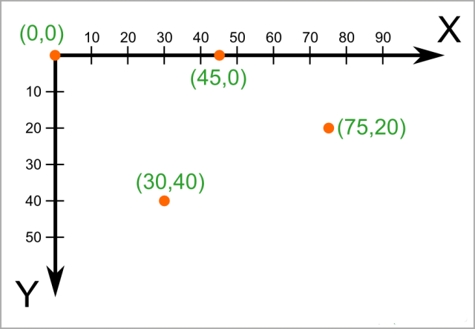
Абсолютное позиционирование
Notes:
Абсолютное позиционирование подразумевает, использование свойств x и y, для указания местоположения объектов на экране.
Система координат имеет вид представленный на слайде. Точка начала координат (0, 0) находится в левом верхнем углу экрана. Ось X имеет привычный вид и направлена вправо, а вот ось Y направлена вниз, а не вверх, как это принято в математике.
При разработке приложений такой способ размещения редко используется. Причина в том, что на разных устройствах одно и тоже (с точки зрения кода) расположение объектов может отличаться за счет разного разрешения и соотношения сторон экрана.

Slide 16
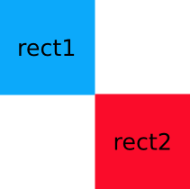
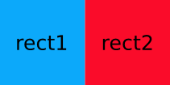
Относительное позиционирование
Item {
Rectangle {
id: rect1
//...
}
Rectangle {
id: rect2
anchors.left: rect1.right
//...
}
}
Item {
Rectangle {
id: rect1
//...
}
Rectangle {
id: rect2
anchors.left: rect1.right
anchors.top: rect1.bottom
//...
}
}
Notes:
Относительное позиционирование объектов подразумевает использование якорей (свойств группы anchors).
В разработке приложений чаще применяется этот способ позиционирования.
Он позволяет настроить расположение объектов относительно других объектов, что не зависит от разрешения и соотношения сторон экранов устройств.

Slide 17
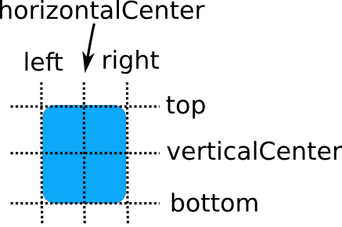
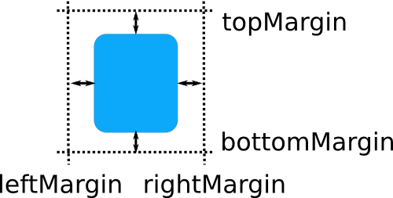
Относительное позиционирование. Anchors
anchors.top : AnchorLine;
anchors.bottom : AnchorLine;
anchors.left : AnchorLine;
anchors.right : AnchorLine;
anchors.centerIn : Item;
anchors.fill : Item;
anchors.verticalCenter : AnchorLine;
anchrors.horizontalCenter : AnchorLine;
anchors.margins : real;
anchors.topMargin : real;
anchors.bottomMargin : real;
anchors.leftMargin : real;
anchors.rightMargin : real, etc.
Notes:
Anchors – группа свойств для размещения объекта относительно других объектов на экране.
Якоря бывают двух видов:
ссылающиеся на элемент: fill, centerIn;
ссылающиеся на другой якорь: top, bottom, left, right, anchors.verticalCenter и anchrors.horizontalCenter.
Якоря top, bottom, left и right позволяют связать каждую из границ объекта с якорем другого объекта.
anchors.centerIn позволяет разместить объект в центре другого объекта.
anchors.fill позволяет заполнить другой объект текущим.
anchors.verticalCenter и anchrors.horizontalCenter позволяют связать центр вертикали или горизонтали объекта с якорем другого объекта.
Свойства margins позволяют задать размер границ вокруг объекта.

Slide 18
Контейнеры элементов
Column – компонент для размещения элементов в столбец;
Row – для размещения элементов в ряд;
Grid – для размещения элементов сеткой.
Notes:
Помимо абсолютного и относительного позиционирования, для размещения элементов на экране используются еще и контейнеры элементов, такие как Column, Row, Grid.
Контейнеры облегчают жизнь разработчикам, когда необходимо расположить несколько элементов в определенном порядке.
Контейнеры имеют ограничения. Они не поддерживают изменение координат x и y, а также использование якорей для находящихся внутри элементов.

Slide 19
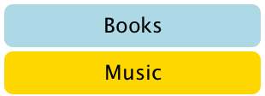
Контейнеры элементов. Column
Column {
width: 300
spacing: 5
Rectangle {
color: "lightblue"; radius: 10.0; width: parent.width; height: 50
Text {
anchors.centerIn: parent
font.pointSize: 24
text: "Books"
}
}
Rectangle {
color: "gold"; radius: 10.0; width: parent.width; height: 50
Text {
anchors.centerIn: parent
font.pointSize: 24
text: "Music"
}
}
}
Notes:
Column – контейнер для размещения элементов в столбец.
Column (как и другие контейнеры) обладает свойством spacing, которое задает размер отступа между элементами в контейнере.
На слайде пример того, как создать столбец с двумя элементами Rectangle в нем.
Высота и ширина столбца могут быть подсчитаны автоматически из размеров элементов внутри: высота - как сумма высот элементов, ширина - как максимальная ширина элементов. В данном примере ширина столбца устанавливается нами, а его высота будет посчитана автоматически, когда прямоугольники будут созданы.

Slide 20

Контейнеры элементов. Row
Rectangle {
width: 320; height: 110
color: "#c0c0c0"
Row {
anchors.horizontalCenter: parent.horizontalCenter
anchors.verticalCenter: parent.verticalCenter
spacing: 5
Rectangle { width: 100; height: 100; radius: 20.0; color: "#024c1c" }
Rectangle { width: 100; height: 100; radius: 20.0; color: "#42a51c" }
Rectangle { width: 100; height: 100; radius: 20.0; color: "white" }
}
}
Notes:
Row – контейнер для размещения элементов в ряд.
Размеры контейнера также будут определены автоматически, с той лишь разницей, что здесь высота ряда – это максимальная высота среди элементов, а ширина ряда – это сумма ширин элементов в ряду.

Slide 21
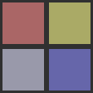
Контейнеры элементов. Grid
Rectangle {
width: 112; height: 112
color: "#303030"
Grid {
anchors.horizontalCenter: parent.horizontalCenter
anchors.verticalCenter: parent.verticalCenter
columns: 2
rows: 2
spacing: 6
Rectangle { color: "#aa6666"; width: 50; height: 50 }
Rectangle { color: "#aaaa66"; width: 50; height: 50 }
Rectangle { color: "#9999aa"; width: 50; height: 50 }
Rectangle { color: "#6666aa"; width: 50; height: 50 }
}
}
Notes:
Grid – контейнер для размещения элементов сеткой.
Положение элементов в сетке определяется автоматически слева направо и сверху вниз.
По-умолчанию Grid имеет 4 столбца и создает автоматически столько строк, сколько нужно, чтобы разместить все элементы внутри.
Для того, чтобы задать количество столбцов и строк для вручную, используются свойства columns и rows.

Slide 22
Порядок отрисовки элементов
Элементы пользовательского интерфейса отрисовываются рекурсивно, согласно древовидной структуры. Порядок отрисовки внутри любого контейнера следующий:
Текущий родительский элемент
Первый внутренний элемент со своими внутренними
Последующие внутренние элементы со своими внутренними
Notes:
Элементы пользовательского интерфейса отрисовываются рекурсивно. Сначала отрисовывается корневой элемент, затем первый дочерний элемент и его дочерние элементы, затем второй и так далее. Получается обход дерева в прямом порядке.

Slide 23
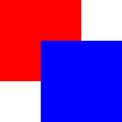
Порядок отрисовки элементов
Item {
Rectangle {
color: "red"
width: 100; height: 100
}
Rectangle {
color: "blue"
x: 50; y: 50; width: 100; height: 100
}
}
Notes:
В данном примере дочерние элементы идут один за другим. Так как синий прямоугольник идёт после красного, то он будет отрисован позже.

Slide 24
Порядок отрисовки элементов
Item {
Rectangle {
color: "red"
width: 100; height: 100
Rectangle {
color: "blue"
x: 50; y: 50
width: 100; height: 100
}
}
}
Notes:
В данном примере синий прямоугольник является дочерним элементом красного. В этом случае дочерний будет отрисован позже родительского.

Slide 25
Z-координата
Координата служит для изменения порядка отрисовки элементов
Чем выше значение, тем выше будет отрисован элемент
Координата влияет только на порядок отрисовки относительно соседних элементов и родительского
По-умолчанию принимает значение 0
Notes:
Порядок отрисовки элементов можно изменять с помощью z-координаты. Она позволяет задать высоту элемента относительно родительского элемента и соседних. Чем выше значение, тем позднее будет отрисован элемент относительно других.

Slide 26
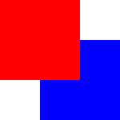
Порядок отрисовки элементов с z-координатой
Item {
Rectangle {
z: 1
color: "red"
width: 100; height: 100
}
Rectangle {
color: "blue"
x: 50; y: 50
width: 100; height: 100
}
}
Notes:
Пример, похожий на описанный ранее, но у красного прямоугольника установлено значение z-координаты равным 1. Так как у синего прямоугольника значение этой координаты по-умолчанию установлено равным 0, то он будет отрисован раньше красного.

Slide 27
Порядок отрисовки элементов с z-координатой
Item {
Rectangle {
color: "red"
width: 100; height: 100
Rectangle {
z: -1
color: "blue"
x: 50; y: 50
width: 100; height: 100
}
}
}
Notes:
В данном примере синий прямоугольник является дочерним элементом красного, но отрисован ниже. Видно, что у синего установлена отрицательная z-координата равная -1 против 0 по-умолчанию красного. Таким образом мы можем рисовать дочерние элементы раньше родительских.

Slide 28
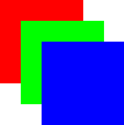
Порядок отрисовки элементов с z-координатой
Item {
Rectangle {
color: "red"
width: 100; height: 100
Rectangle {
color: "green"
x: 25; y: 25
width: 100; height: 100
z: 2000
}
}
Rectangle {
color: "blue"
x: 50; y: 50
width: 100; height: 100
}
}
Notes:
Стоит заметить, что z-координата влияет на отображение только относительно соседних и родительского элемента. В данном примере зелёному прямоугольнику установлено значение z-координаты равное 2000, что значительно больше значения z-координаты синего. Но эти два прямоугольника не являются соседними и зелёный не является родительским для синего, поэтому установка координаты в данном случае не влияет на порядок отрисовки.

Slide 29
QML тип Transform
Положением объектов можно манипулировать с помощью свойства transform объектов унаследованных от Item. Возможно три типа манипуляций:
Translate - перемещение элемента вдоль осей x и y
Scale - изменение размера элемента по x и y
Rotation - изменение угла наклона вдоль осей x, y или z
Для применения нескольких типов сразу необходимо присвоить их в виде массива.
Notes:
Отрисованными объектами можно манипулировать различным образом. Рассматривать будем три возможные операции: перемещение, масштабирование, вращение. Применять их можно присвоением одного из трёх объектов свойству transform. Для применения сразу нескольких операций присваивать необходимо массив объектов.

Slide 30

Перемещение
Item {
Rectangle {
color: "blue"
width: 100; height: 100
transform: Translate { y: 20 }
}
Rectangle {
color: "red"
x: 100; width: 100; height: 100
transform: Translate { y: -20 }
}
}
Для Translate доступно два атрибута: x и y. С их помощью можно сдвигать элемент по оси x или y соответственно.
Notes:
Перемещение задаётся объектом Translate. У объекта есть два свойства: x и y, которые используются для перемещения объекта вдоль осей x и y соответственно. Перемещение производится относительно уже заданных координат объекта.

Slide 31
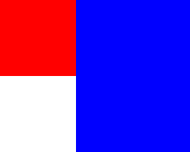
Масштабирование
Item {
Rectangle {
color: "red"
width: 100; height: 100
}
Rectangle {
color: "blue"
x: 100; width: 100; height: 100
transform: Scale {
xScale: 1.5; yScale: 2
}
}
}
Для Scale доступно два атрибута: xScale и yScale, которые используются для масштабирования элемента относительно оси x и y соответственно. Точку, относительно которой нужно совершать масштабирование можно указать с помощью свойств origin.x
Notes:
Масштабирование задаётся с помощью объекта Scale. У объекта есть два свойства: xScale и yScale для масштабирования элемента относительно осей x и y соответственно. Значениями свойств являются множители, на которые необходимо увеличить ширину или высоту. Если задать масштабированию свойства origin.x или origin.y, то масштабирование будет осуществляться относительно заданной точки.

Slide 32
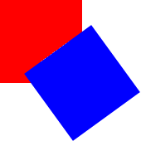
Вращение
Item {
Rectangle {
color: "red"
width: 100; height: 100
}
Rectangle {
color: "blue"
x: 100; y: 100
width: 100; height: 100
transform: Rotation { angle: 54 }
}
}
Для Rotation можно указывать как угол поворота, так и ось, относительно которой необходимо совершать вращение. Ось вращения указывается с помощью свойств axis.x, axis.y и axis.z. Точку вращения можно задать с помощью свойств origin.x и origin.y. По-умолчанию вращение происходит вокруг оси z.
Notes:
Для вращения элементов используется объект Rotation. По-умолчанию вращение производится вокруг оси z. Угол вращения задаётся свойством angle. Для того, чтобы вращать элемент относительно других осей, необходимо изменять значения свойств axis.x, axis.y, axis.y.

Slide 33
Анимация
Объект Animation служит родителем для других объектов, которые позволяют осуществлять анимацию элементов интерфейса пользователя. У объекта есть свойства:
alwaysRunToEnd
loops
paused
running
и методы:
complete()
pause()
restart()
resume()
start()
stop()
Notes:
Свойство alwaysRunToEnd позволяет анимации завершиться до конца при вызова метода stop(), если значение установлено true, в противном случае анимация будет завершена мгновенно.
loops задаёт количество повторений анимации. Можно установить значением Animation.Infinite для бесконечного повторения анимации.
paused и running отражают приостановлена ли анимация и запущена ли она соответственно.
Метод start() начинает анимацию.
Методы pause() и resume() приостанавливают и возобновляют анимацию соответственно.
Метод complete() мгновенно завершает анимацию.
Метод stop() завершает анимацию мгновенно или дожидается её завершения в зависимости от свойства alwaysRunToEnd.
Метод restart() завершает и начинает анимацию с изначального состояния.

Slide 34
Анимация
Transition - анимирует перемещения при изменении состояния
SequentialAnimation - позволяет запускать несколько анимаций последовательно
ParallelAnimation - позволяет запускать несколько анимаций параллельно
Behavior - устанавливает анимацию по-умолчанию для изменения свойств
PropertyAction - немедленно устанавливает значение свойства в процессе анимации
PauseAnimation - устанавливает паузу в процессе анимации
SmoothedAnimation - позволяет плавно реагировать на изменения значения свойства
SpringAnimation - позволяет реагировать на изменения значение свойства с пружинным поведением
ScriptAction - исполняет скрипты в процессе анимации
Notes:
Анимацию можно осуществлять различными способами, перечисленными на слайде. Данные объекты позволяют задавать поведение анимации при изменении какого-либо свойства. Transition позволяет анимировать элементы при изменении его состояния (например, изменение координат элемента). SmoothedAnimation и SpringAnimation позволяют задать плавную анимацию и пружинообразную в зависимости от изменений свойства. Behavior позволяет задать анимацию по-умолчания для изменения какого-то свойства (например, при изменении координаты элемента будет осуществлена анимация вместо мгновенной отрисовки). SequentalAnimation и ParallelAnimation позволяют запустить несколько анимаций последовательно или параллельно соответственно. Анимации должны вставляться внутри тела этих объектов. На равне с действиями анимации могут использоваться PropertyAction, PauseAnimation и ScriptAction. PauseAnimation может использоваться для установки паузы в процессе анимации. PropertyAction и ScriptAction могут использоваться для установки свойства и запуска скрипта соответственно.

Slide 35
Анимация на основе типов данных
AnchorAnimation - анимирует изменения якорей
ParentAnimation - анимирует изменения родителя
PathAnimation - анимирует объект вдоль пути
ColorAnimation - анимирует изменения цвета
NumberAnimation - анимирует изменения числовых значений
PropertyAnimation - анимирует изменения свойств
RotationAnimation - анимирует вращение
Vector3dAnimation - анимирует изменения значений QVector3d
Notes:
В зависимости от типа данных для анимации можно использовать разные объекты. То, для чего можно использовать анимации, видно на слайде. Одним из наиболее полезных является PropertyAnimation. Этот объект позволяет анимировать элемент в зависимости от изменения любого свойства.

Slide 36
Пример анимации
Rectangle {
id: blueRect
color: "blue"
x: 50; y: 50; width: 100; height: 100
transform: Rotation {id: rotation; origin.x: 50; origin.y: 50}
ParallelAnimation {
id: animation
RotationAnimation {
target: rotation
from: 0; to: 360; duration: 2000
}
PropertyAnimation {
target: blueRect
property: "x"
from: 50; to: 100; duration: 2000
}
}
}
Notes:
В данном примере нарисован синий прямоугольник. С помощью ParallelAnimation выполняются две анимации параллельно: вращение прямоугольника и изменение свойства x. Как видно из примера в данном случае необходимо задать анимируемый объект с помощью target и в случае с PropertyAnimation задать и название свойства в виде строки. Диапазон изменения значений и продолжительность указывается в объектах с помощью соответствующих свойств. Анимацию можно воспроизвести вызвав метод start() на объекте и id animation.

Slide 37
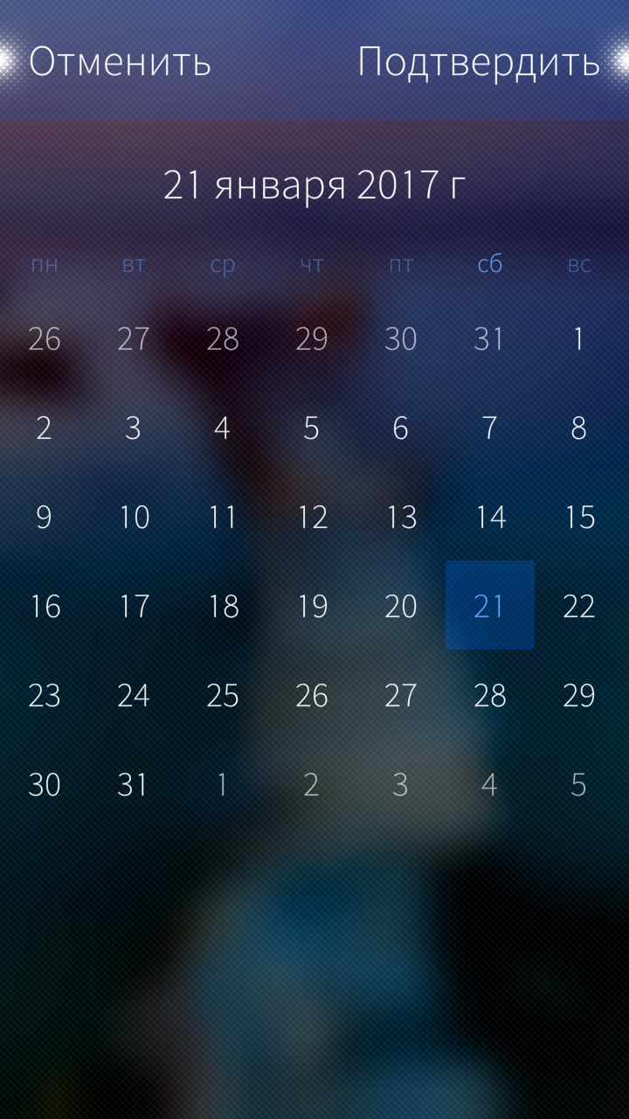
Диалоги
Для ввода данных пользователем используются диалоги.
Диалог является отображается как обычная страница
Есть возможность установить обработчики на согласие и на отмену ввода данных
После согласия данные могут быть извлечены из свойств диалога
Notes:
Диалоги широко используются Sailfish приложениями для взаимодействия с пользователем. В частности они используются для ввода пользователем данных. Диалог является обычной страницей и может быть аналогично отображён приложением. Отличительной чертой диалогов является наличие кнопок “Отменить” и “Подтвердить” в шапке экрана. Вдобавок диалоги обладают сигналами, которые вызываются при нажатии на эти кнопки.

Slide 38
Взаимодействие с диалогами
Методы:
open(replace, immediate)
accept()
reject()
close()
Сигналы:
onOpened()
onAccepted()
onRejected()
onDone()
Notes:
Метод open() используется для отображения диалога. По-умолчанию он отобразит диалог поверх текущей страницы с анимацией. Если первому параметру установить значение true, то диалог заменит текущую отображаемую страницу. Если второму параметру установить значение true, то диалог отобразится без анимации.
Методы accept() и reject() инициируют подтверждение и отмену соответственно. Также они закрывают диалог
Метод close() закрывает диалог.
Сигнал onOpened() будет вызван при открытии диалога.
Сигналы onAccepted() и onRejected() будут вызваны при подтверждении и отмене пользователем диалога.
Сигнал onDone() будет перед закрытием диалога до вызова onAccepted() и onRejected()

Slide 39
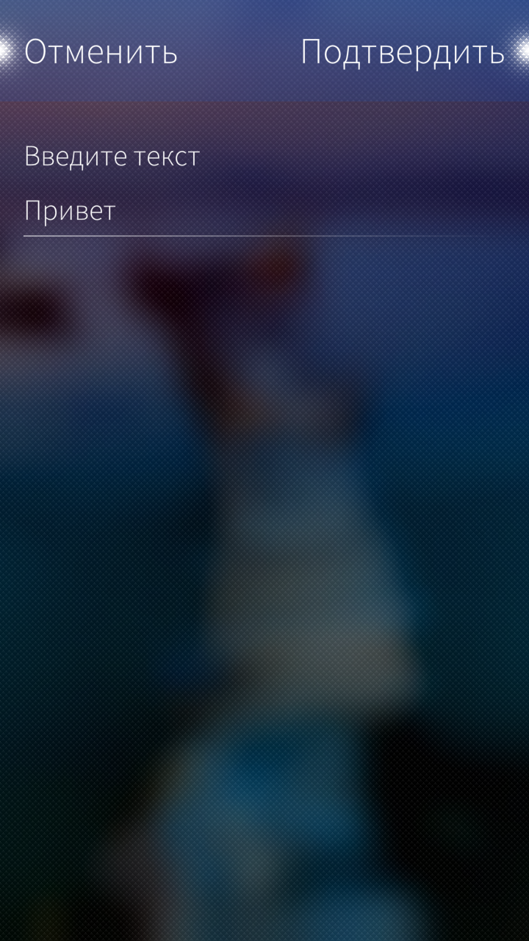
Пример диалога
Dialog {
id: dialog
Column {
anchors.fill: parent
width: parent.width
spacing: Theme.paddingMedium
DialogHeader { }
Label {
x: Theme.paddingLarge
text: "Введите текст"
}
TextField {
id: textField
width: parent.width
}
}
onAccepted: console.log(textField.text)
}
Notes:
Данный диалог реализован в качестве примера. Ему установлен id dialog, для того, чтобы с ним можно было взаимодействовать. DialogHeader { } необходим, чтобы отображались кнопки “Отменить” и “Подтвердить”. Сам диалог содержит текстовое поле и при нажатии на кнопку “Подтвердить” содержимое поля отобразится в консоли.

Slide 40
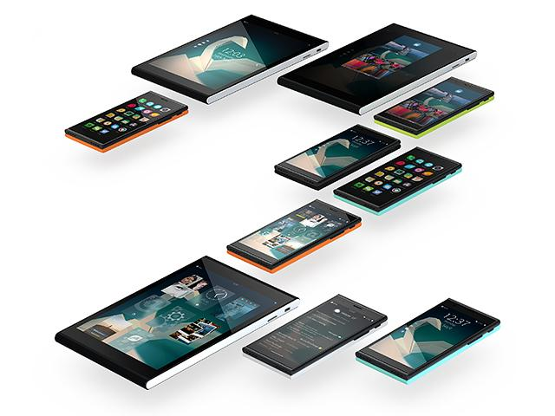
Жесты
Tap;
Double Tab;
Edge Swipe;
Жесты навигации и действий.
Notes:
Взаимодействие в Sailfish OS основано на простых жестах, таких как «Нажатие», «Двойное нажатие», «Свайп от края экрана» и «Жесты навигации и действий».
Жесты позволяют взаимодействовать со всей поверхностью экрана. Это удобнее, чем нажимать на маленькие кнопки, пытаясь достать пальцем до самых отдаленных краев экрана.
«Нажатие» – привычный жест для всех пользователей мобильных устройств. Нажимают обычно на кнопки на экране, на элементы списка или пункты меню.
«Двойное нажатие» используется в Sailfish OS, чтобы разбудить устройство, когда оно заблокировано, а в приложениях двойное нажатие может быть использовано для увеличения изображения в дополнение к механизму pinch-to-zoom, который выполняется двумя пальцами.

Slide 41
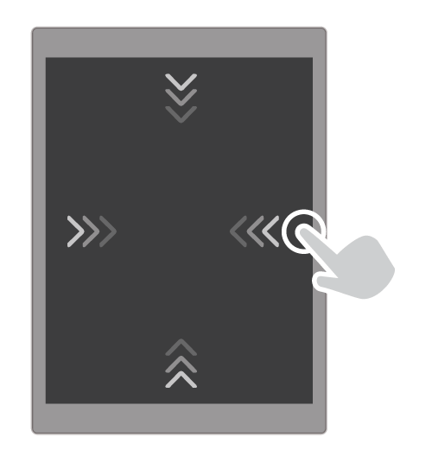
Жесты. Edge Swipe
Notes:
Свайпы от краев экрана выполняют разные функции.
Свайп от верхнего края открывает верхнее меню, позволяющее сменить атмосферу или заблокировать устройство.
Когда вы внутри приложения, то свайп от левого или правого края экрана вернет вас на «Домашний» экран.
А свайп от нижнего края откроет список с установленными приложениями.
Чтобы выполнить жест «Свайп от края экрана» необходимо разместить палец на самом краю экрана и провести им к центру.

Slide 42
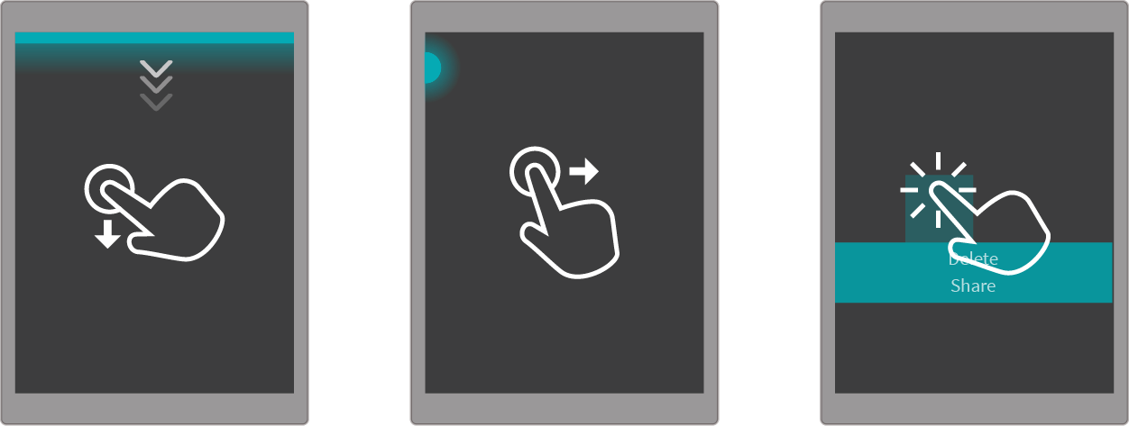
Жесты навигации и действий
Notes:
Жесты навигации и действий – это целая группа жестов, которые используются для навигации внутри приложений или доступа к действиям, которые не видны непосредственно в пользовательском интерфейсе.
Небольшая полоска в верхней части экрана свидетельствует о том, что здесь есть «вытягиваемое меню», которое содержит действия для страницы, на которой мы сейчас находимся. Для того, чтобы открыть меню, необходимо поставить палец на экран и потянуть вниз. Аналогичное меню можно вытянуть и с нижней части экрана, если оно там есть.
В приложении если перейти с одной страницы на другую, то можно увидеть точку в левом верхнем углу, что говорит о том, что мы находимся на странице нижнего уровня. Чтобы вернуться на предыдущую страницу необходимо либо нажать на точку в углу, либо поставить палец на экран и провести вправо.
Долгое нажатие на элементы списка открывает контекстное меню с действиями для каждого элемента. Обычно это такие действия как «Удалить», «Редактировать» и «Поделиться».

Slide 43
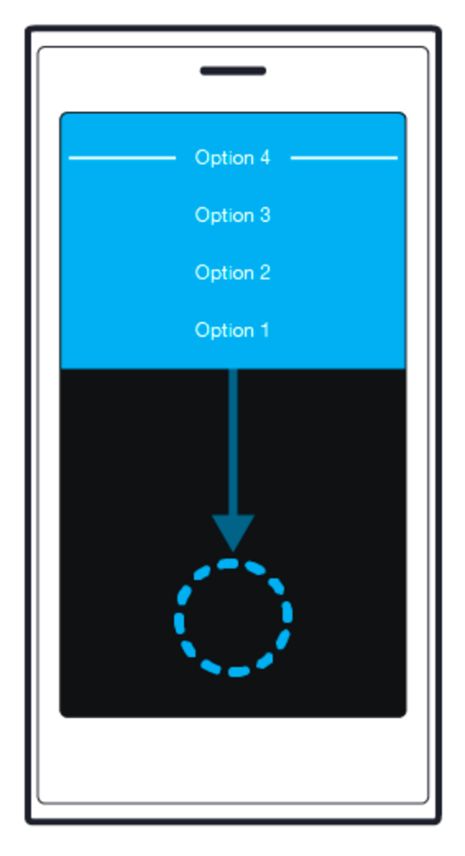
Обработка жестов. PullDownMenu
SilicaListView {
anchors.fill: parent
PullDownMenu {
MenuItem {
text: "Option 1"
onClicked: console.log("Option 1 is clicked")
}
MenuItem {
text: "Option 2"
onClicked: console.log("Option 2 is clicked")
}
//...
}
}
Notes:
Чтобы создать «вытягиваемое меню», необходимо воспользоваться компонентом PullDownMenu.
Компонент предоставляется библиотекой Sailfish Silica. Поскольку PullDownMenu вызывается с помощью определенного жеста, то и реализовать его можно только внутри компонента, который этот жест поддерживает.
Такими компонентами являются: SilicaFlickable, SilicaListView, SilicaGridView и SilicaWebView.
Добавляя компонент PullDownMenu в наше приложение, мы тем самым определяем жест, который будет вызывать это самое меню.
Сам компонент PullDownMenu является контейнером для компонентов MenuItem, которые являются элементами меню.
Чтобы обработать нажатие на элемент меню, необходимо обработать его сигнал onClicked() и в обработчике описать действия, которые будут выполнены. В данном случае в консоль будет выведено сообщение о том, на какой элемент меню нажали.

Slide 44
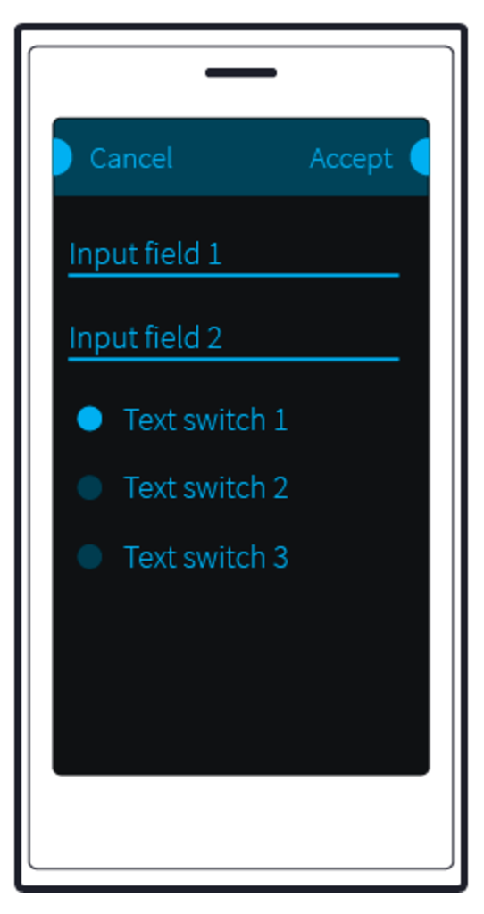
Обработка жестов. Dialog
Dialog {
anchors.fill: parent
DialogHeader { }
Column {
width: parent.width
TextField {
width: parent.width
placeholderText: "Input field 1"
//...
}
//...
}
onAccepted: console.log("Accepted")
onRejected: console.log("Rejected")
}
Notes:
Компонент Dialog использует жесты для того, чтобы принять или отменить изменения внесенные пользователем.
Для того, чтобы отменить изменения необходимо поставить палец на экран и потянуть вправо, а для того, чтобы принять изменения – влево. В обоих случаях будет автоматически совершен переход на предыдущую страницу (на ту, из которой был открыт диалог).
Также принять или отменить изменения можно, используя кнопки «Accept» и «Cancel» соответственно.
Стоит отметить, что если к диалогу не добавить компонент DialogHeader, то заголовка диалога с кнопками не будет на экране. Но небольшие точки в левом и правом верхних углах останутся и жесты будут работать.
Обработка жестов для диалога подразумевает обработку сигналов onAccepted() и onRejected(). В обработчиках сигналов описываются действия, которые необходимо совершить.
На данном слайде действие – вывести в консоль сообщение о том, какой сигнал был обработан.

